Slide 1
عارِضَةٌ مُرافِقَةٌ لِلدُّروسِ
نَتَعَلَّمُ الْعُلُوْمَ وَالتِّكْنُولُوجيا
الصَّفُّ الأوَّلُ
حَواسُّنا
حاسة السمع الجزء الثاني (الصفحات 36-30)
الصور برعاية Pixabay

Slide 2
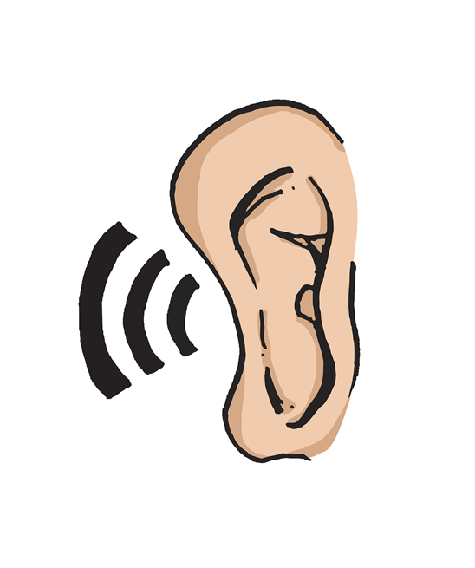
حاسَّةُ السَّمْعِ ( الجُزْءُ الثَّانِي )
Notes:
פרק זה עוסק בחוש השמיעה ובתפקודו בבני אדם. חוש הראייה הוא החשוב מבין החושים. באמצעות חוש הראייה אנו קולטים מידע חזותי, אנו רואים אור וצבעים, גודל וצורה ומבחינים בתנועה. בעזרת חוש הראייה אנו יכולים לאמוד מרחקים ולראות את הסביבה באופן תלת ממדי. העיניים הן איברים של חוש הראייה.

Slide 3
نَسْمَعُ بِشَكْلٍ أَفْضَلٍ
مَهَمَّةٌ: كَيْفَ يُمْكِنُنَا أَنْ نَسْمَعَ بِوُضُوحٍ نَبَضاتِ اَلْقَلْبِ ( صَفْحَةُ 30 )
Notes:
מפעילים את התלמידים בהתאם להוראות שבעמוד 30 בחוברת.
מטרת נושא זה היא להעלות את המודעות בקרב תלמידים אודות המגבלות של חוש השמיעה בקליטת קולות חלשים ולפתרונות הטכנולוגיים
המסייעים להתגבר על מגבלה זו.
לפני ביצוע המשימה מוצע לברר ידע מוקדם אודות פעימות הלב (האם שמעו את פעימות הלב?).

Slide 4
لَدَيْنَا مُشْكِلَةٌ
كَيْفَ يُمْكِنُنَا اَنْ نَسْتَقْبِلَ بِوُضُوحٍ نَبَضاتِ القَلْبِ ؟ اعَطوَا حُلُولًا لِهَذِهِ المُشْكِلَةِ .
Notes:
במשימה שני שלבים: בשלב הראשון מתוודעים למגבלות של חוש השמיעה ומזהים בעיה.
ובשלב הבא מציעים פתרונות לבעיה ומתנסים בפתרון הבעיה.

Slide 5
لَدَيْنَا حَلٌّ بِمُساعَدَةِ سَمّاعَةِ الطَّبيبِ نَسْمَعُ دَقّاتِ القَلْبِ بِوُضُوحٍ .
Notes:
מטרת המשימה היא להכיר את המסכת (סטטוסקופ) ככלי טכנולוגי המגביר את יכולת הקליטה של חוש השמיעה. מוצע גם לדון במשמעות המילה "מסכת" (המילה "הסכת" פירושה "הקשב") ובהקשר זה אפשר לשוחח על מילים נרדפות לשמיעה: הקשבה, האזנה.

Slide 6
سَمّاعَةُ الطَّبيبِ
Notes:
מומלץ לדון עם התלמידים בשאלות: האם ראו פעם מסכת? האם ראו פעם מכשיר שמיעה? גם כאן אפשר לציין את מגבלות החושים בקליטת
קולות ואת היכולת של האדם למצוא פתרונות להתגברות על המגבלות.

Slide 7
طَبيبَةٌ
Notes:
סביר להניח שכל הילדים ראו מסכת כשביקרו במרפאה בשעת מחלה
המסכת עוזר לרופאה/ה לשמוע ברור את קולות הלב (פעימות) וגם להאזין לראות ולבדוק שנושמים היטב.

Slide 8
مَهَمَّةٌ: نَصْنَعُ سَمّاعَةَ طَبيبٍ (صَفْحَةُ 31)
Notes:
מטרת המשימה היא להתנסות בבניית כלי טכנולוגי המגביר את יכולת הקליטה של חוש השמיעה ולהשתמש בו כדי לשמוע טוב יותר
את פעימות הלב.
מפעילים את התלמידים בהתאם להנחיות שמופיעות בעמוד 31. בשקופית הבאה מופיע סרטון הדגמה. לסרטון אפשר להגיע גם מהחוברת הדיגיטלית בעמוד 31.

Slide 9
קישור לסרטון
Notes:
קיימת הפנייה לסרטון גם מהחוברת הדיגיטלית בעמוד 31 או מאתר במבט חדש במדור סרטונים.
כניסה לסרטון באמצעות הקישור הבא מכינים מסכת - YouTube

Slide 10
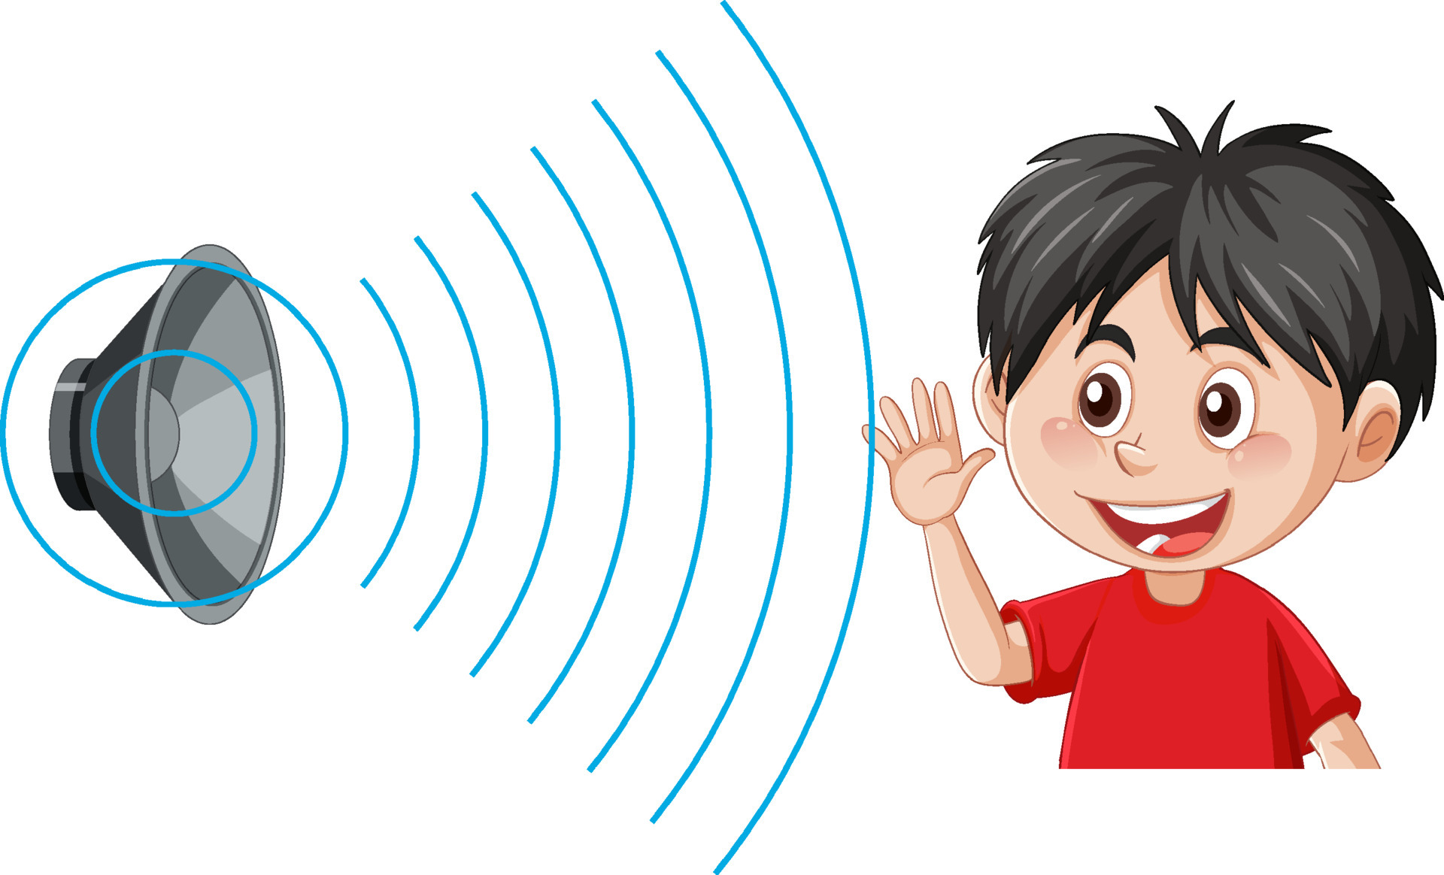
مُكَبِّرُ الصَّوْتِ
Notes:
הרמקולים מגבירים את יכולתנו לשמוע קולות

Slide 11
مُكَبِّراتِ الصَّوْتِ
Notes:
רמקול מגביר את הקולות ומסייע להעביר קולות וצלילים למרחק.

Slide 12
تَذوِيتُ مُصْطَلَحاتٍ: صَفْحَة 31
بِمُساعَدَةِ حاسَّةِ السَّمْعِ مِنْ الصَّعْبِ سَماعِ الأَصْواتِ المُنْخَفِضَةِ وَالأَصْوَاتِ البَعيدَةِ .
سَمّاعَةُ الطَّبيبِ تَزيدُ مِنْ قُدْرَتِنا عَلَى سَماعِ الأَصْواتِ المُنْخَفِضَةِ بِشَكْلٍ أَفْضَل.
مُكَبِّرُ الصَّوْتِ يَكْبُرُ الأَصْوات.
سَمّاعَةُ الطَّبيبِ وَمُكَبِّرُ الصَّوْتِ هُمَا أَدَواتٌ تِكْنولوجيَّةٌ
Notes:
קוראים בקול את קטעי המידע הקצרים.

Slide 13
مَهَمَّةٌ: نُحْضِرُ هَاتِفًا (صَفْحَةُ 32)
Notes:
במשימה זו התלמידים ימסרו מידע זה לזה באמצעות טלפון שיבנו. כאשר אנחנו מדברים אנחנו מייצרים גלי קול שעוברים בחוט. הכוסות
הן כמו אפרכסות שמגבירות את הצלילים.

Slide 14
קישור לסרטון
Notes:
קיימת הפניה לסרטון גם מהחוברת הדיגיטלית בעמוד 32 או מאתר במבט חדש מדור סרטונים.

Slide 15
الهاتِفُ فِي الْمَاضِي
Notes:
כדי להעביר מידע לאנשים שנמצאים רחוק אנו נעזרים בטלפון.

Slide 16
الهاتِفُ فِي الْمَاضِي
Notes:
טלפון חוגה

Slide 17
الهاتِفُ فِي أَيَّامِنَا

Slide 18
جِهازُ سَمَعٍ ( سَمّاعَةٌ )- صَفْحَة 33
Notes:
מכשיר שמיעה היא כלי טכנולוגי שמגביר את יכולת השמיעה של בעלי לקות שמיעה. הפעילו את התלמידים בהתאם להנחיות שבעמוד 33.

Slide 19
نُحَسِّنُ حاسَّة السَّمَعِ
فَعاليَّةٌ مُحَوْسَبَةٌ في اَلْكُراسِ الْمُحَوسَبِ: صَفْحَةُ 36
Notes:
מומלץ לתת את המשימה כעבודת בית.

Slide 20
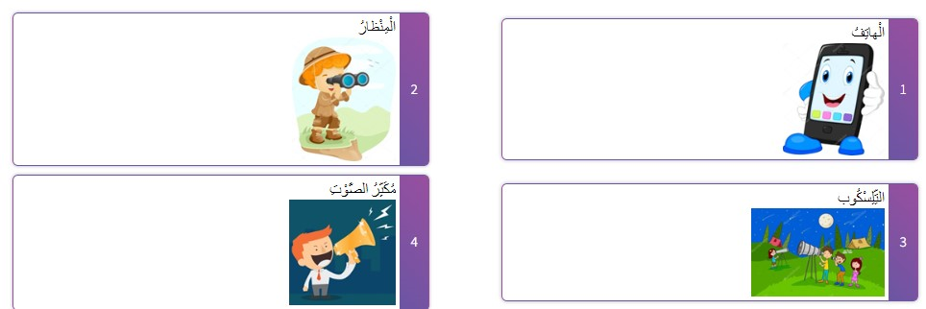
أَدَواتٌ تِكْنولوجيَّةٌ
فَعاليَّةٌ مُحَوْسَبَةٌ في اَلْكُراسِ الْمُحَوسِبِ: صَفْحَة 36
Notes:
מומלץ לתת את המשימה כעבודות בית.

Slide 21
لُغَةُ الإِشَارَاتِ ( صَفْحَةُ 34)
"تحدثوا" بلُغَةِ الإِشَارَاتِ :
قُومُوا بِحَرَكَةٍ نَعَمْ .
قُومُوا بِحَرَكَةٍ لَا .
قُومُوا بِحَرَكَةِ انَا بِرَدّانِ .
قُومُوا بِحَرَكَةِ انَا تَعْبَان .
قُومُوا بِحَرَكَةِ انَا حَزين .
Notes:
משימה זו מציגה פתרון שאינו מכשיר לאנשים חירשים: "שפת הסימנים".
מפעילים את התלמידים בהתאם להנחיות שבעמוד 35-34. מסכמים: מדוע ולמי חשובה שפת הסימנים. חשוב לציין שאנו משלבים את שפת הסימנים בשפה המילולית. חרשים משתמשים רק בשפת הסימנים.

Slide 22
لُغَةُ الإِشَارَاتِ ( صَفْحَةُ 35)
Notes:
מפעילים את התלמידים בהתאם להנחיות שבעמוד 35 בחוברת.
מוצע להרחיב את הלמידה וללמוד כמה מילים משפת הסימנים ולהשתמש בהן בכיתה לצרכים שונים של תקשורת.

Slide 23
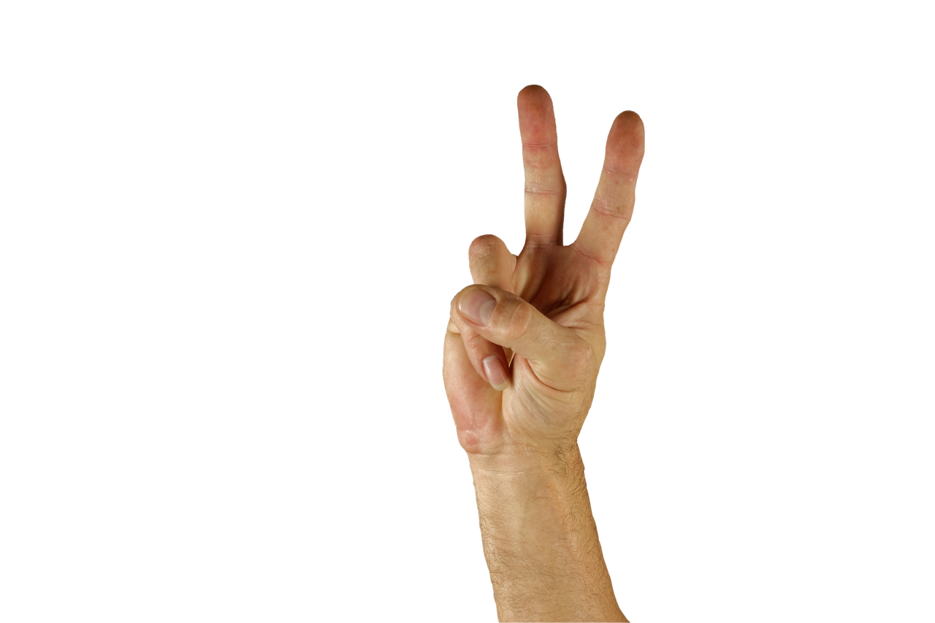
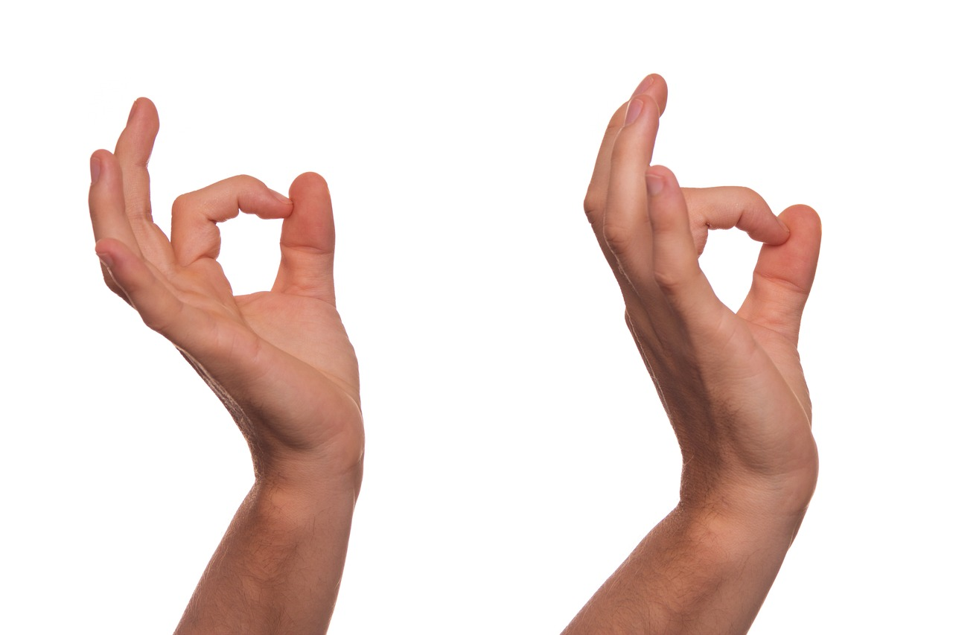
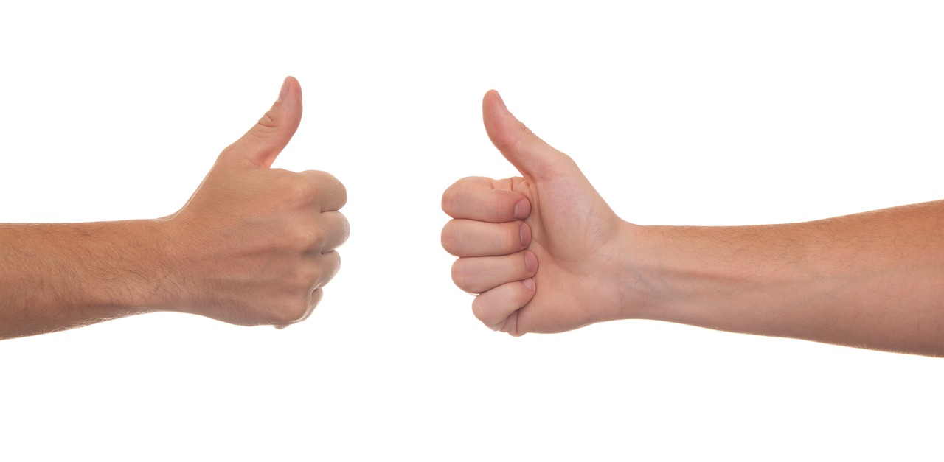
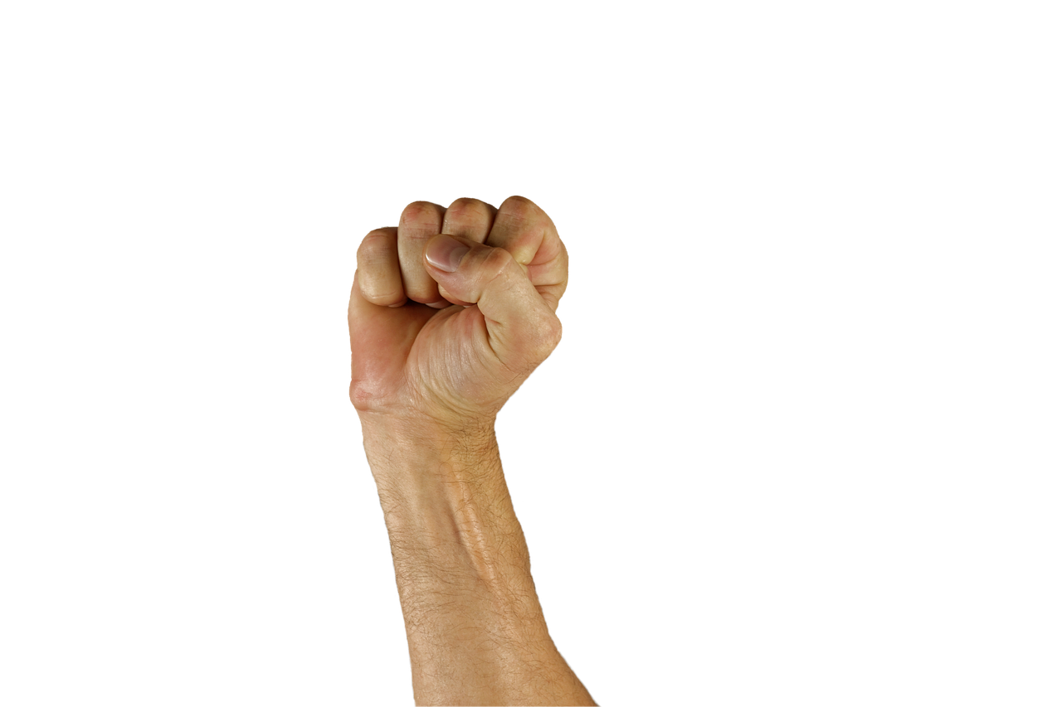
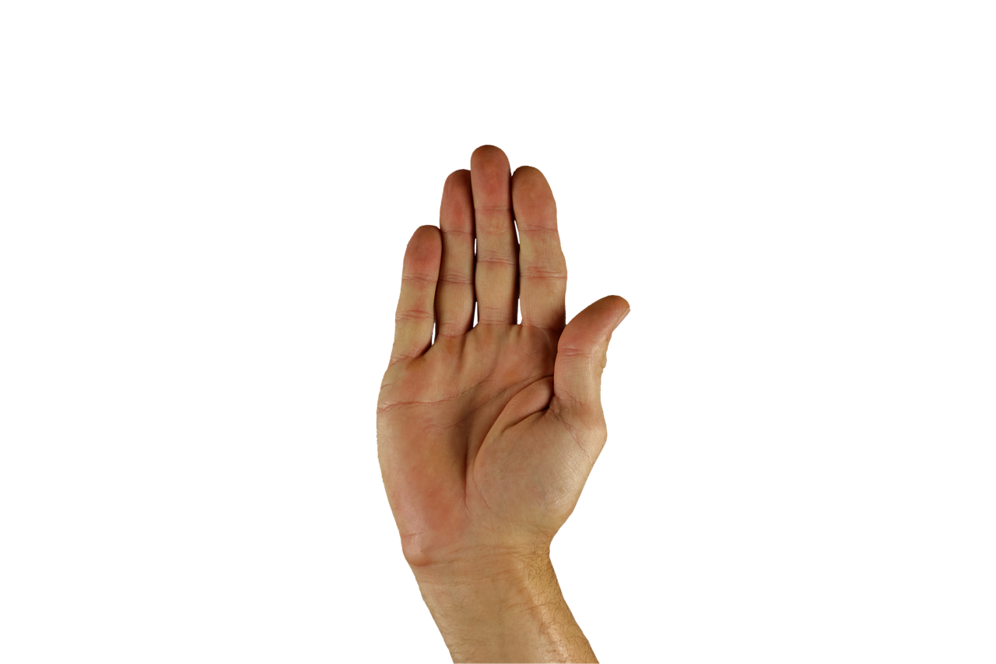
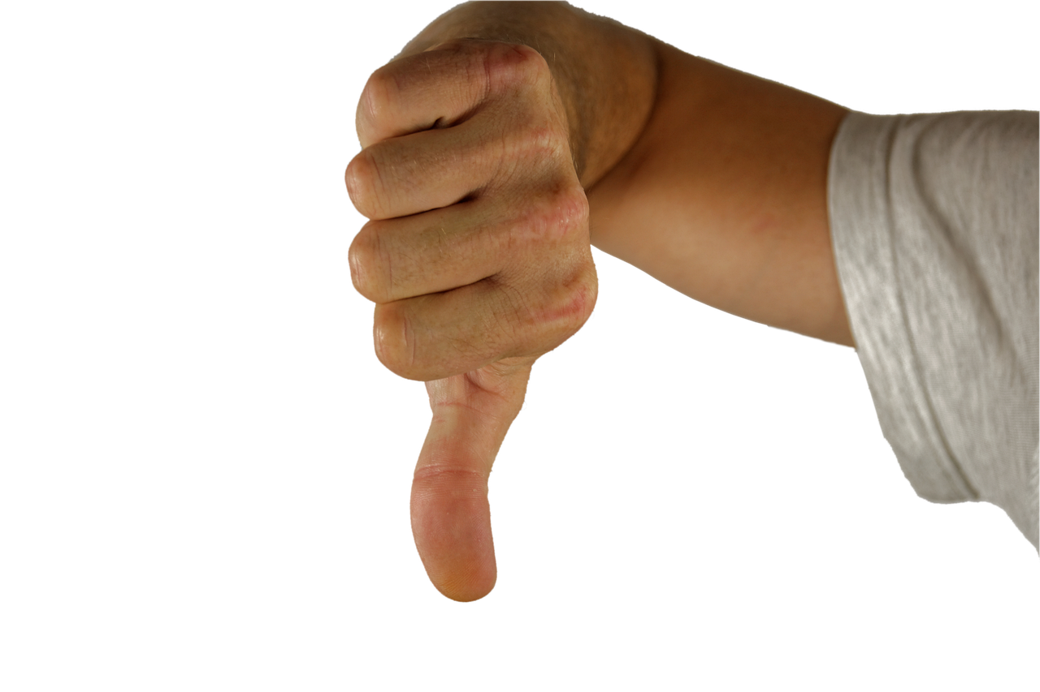
Notes:
שפת "האצבעות". חשוב לציין ששפה זו מוסמכת על ידי תרבויות. ייתכן וחלק מהסמלים יתפרשו אחרת בתרבויות שונות.

Slide 24
مَهَمَّةٌ فِي اَلْوِحداتِ اَلْمُحَوْسَبَةِ
Notes:
המשימה עוסקת בקליטת מידע על ידי חוש השמיעה. התלמידים קולטים מידע בעזרת חוש השמיעה: הם מאזינים לכלי נגינה שונים, ועליהם לזהות מהו כלי הנגינה ששמעו. מומלץ לסכם את הנושא עם המשימה. להתחיל בהקרנה בכיתה ולהמשיך בבית.

Slide 25
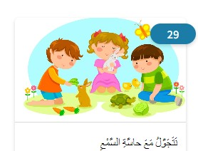
مَهَمَّةٌ فِي اَلْوِحداتِ اَلْمُحَوْسَبَةِ
Notes:
משחק שבו התלמידים מאזינים לקולות של בעלי חיים שונים ומזהים קולות בעלי החיים בעזרת חוש השמיעה.

Slide 26
ماذا تَرَوْنَ هُنا ؟

Slide 27
تَمَّ وَلَمْ يَكْتَمِلْ

